Slide 1
Nowa sytuacja edukacyjna - jak możemy pomóc uczniom i rodzicom? Aspekt psychologiczny
Bogna Białecka, psycholog
www.edukacja-zdrowotna.pl

Slide 2
Ważne pytania
Co rozumiemy przez zapewnienie bezpieczeństwa dzieciom i młodzieży?
Czy myślimy wyłącznie o bezpieczeństwie fizycznym czy też emocjonalnym?
Co możemy zrobić, by dzieci nie nabawiły się fobii społecznej wskutek rygoru sanitarnego?
Czy możliwe jest wyegzekwowanie posłuszeństwa w zakresie ścisłego przestrzegania rygoru sanitarnego bez wywoływania u dzieci i młodzieży toksycznego lęku przed zarażeniem?
Bogna Białecka www.edukacja-zdrowotna.pl

Slide 3
Na co zwrócić uwagę?
Rozwojowy lęk przed chorobą i śmiercią u dzieci wczesnoszkolnych.
Hiperracjonalizm nastolatków.
Dzieci łatwo zarażają się emocjami i odzwierciedlają lęki dorosłych.
Bogna Białecka www.edukacja-zdrowotna.pl

Slide 4
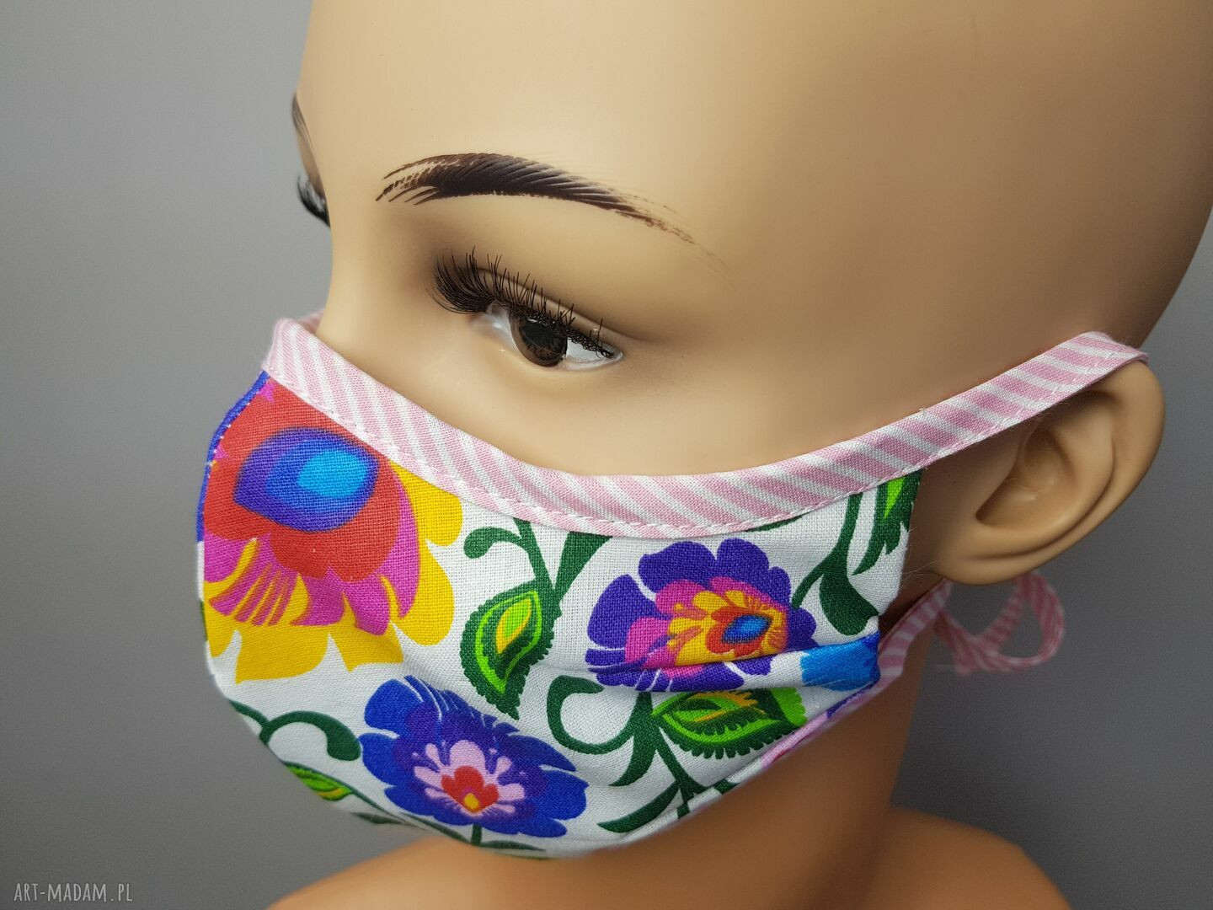
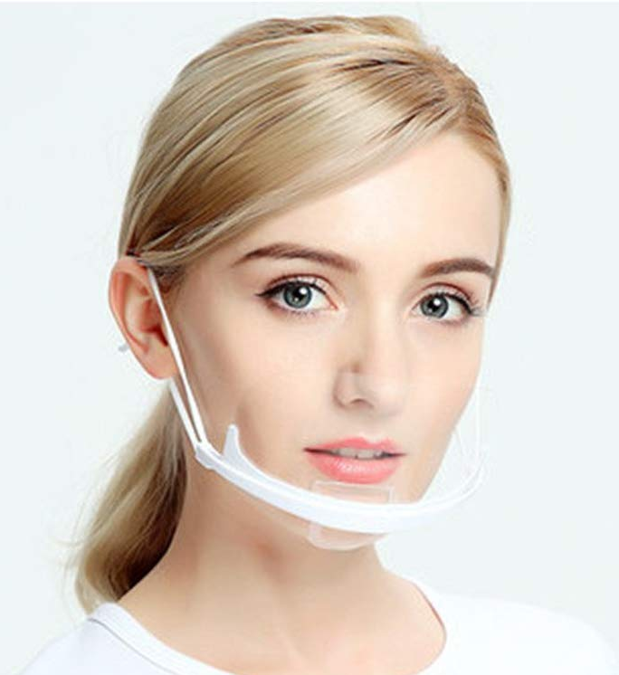
Na co zwrócić uwagę?
Zadanie na godziny wychowawcze: gry, zabawy, zadania wzmacniające siłę i odporność psychiczną dzieci (resilience)
„Mózg ludzki skanuje nastawienie drugiej osoby, analizując układ: oczy i okolice ust. Twarze zasłonięte maseczkami (białymi, szpitalnymi, czarnymi) kreują atmosferę niebezpieczeństwa.”
Małgorzata Taraszkiewicz, Zofia Nalepa „Jak wspierać dzieci w kryzysie” s 71
Bogna Białecka www.edukacja-zdrowotna.pl

Slide 5
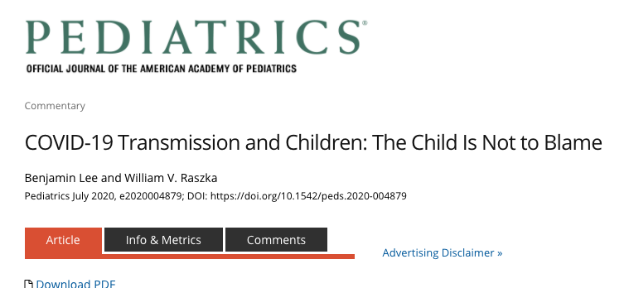
Zadbaj o kondycję psychiczną dorosłych: nauczycieli rodzicow
Bogna Białecka www.edukacja-zdrowotna.pl

Slide 6
Zadbaj o kondycję psychiczną dorosłych: nauczycieli rodzicow
Koronawirus był oficjalną przyczyną śmierci 1960 osób w Polsce. Najstarszymi zmarłymi są kobieta i mężczyzna, którzy mieli po 99 lat. Najmłodsze ofiary śmiertelne to 18-letni mężczyzna i 18-letnia kobieta. Wśród ofiar śmiertelnych jest 25 osób w wieku poniżej 40 lat. Artykuł na bieżąco, na podstawie danych Ministerstwa Zdrowia.
Bogna Białecka www.edukacja-zdrowotna.pl

Slide 7
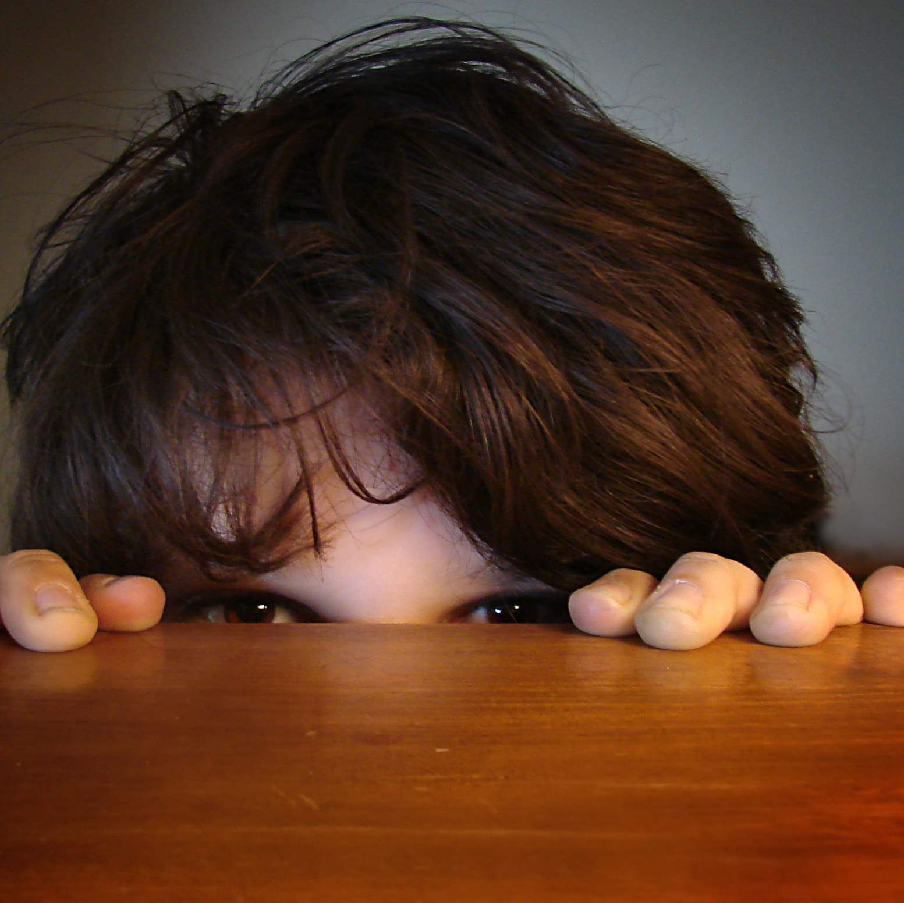
Odwołuj się do pozytywnych potrzeb
Nie: „jak nie będziesz się stosować do zaleceń to ludzie przez ciebie poumierają!
Tak: „Jeżeli chcesz uczyć się w szkole a nie zdalnie, chcesz spotykać kolegów koleżanki – musimy przestrzegać rygoru sanitarnego”
Bogna Białecka www.edukacja-zdrowotna.pl

Slide 8
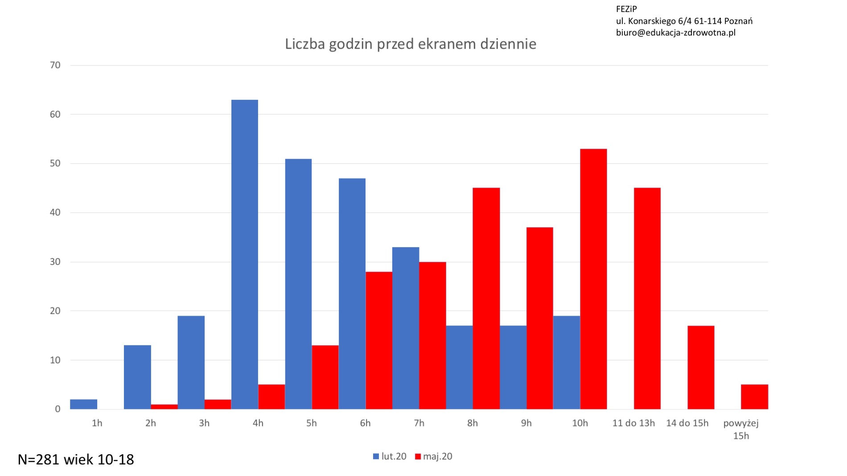
Problem nauczania zdalnego
Średnia w lutym 2020:
5h
Średnia w maju 2020:
9h

Slide 9
Problemy związane z nauką online:
Cyberprzemoc
„Rajdy”
Rozproszenie (wielozadaniowość)
Cyberwykluczenie
Zespół Stresu Elektronicznego – więcej: www. rodzice.co
Bogna Białecka www.edukacja-zdrowotna.pl

Slide 10
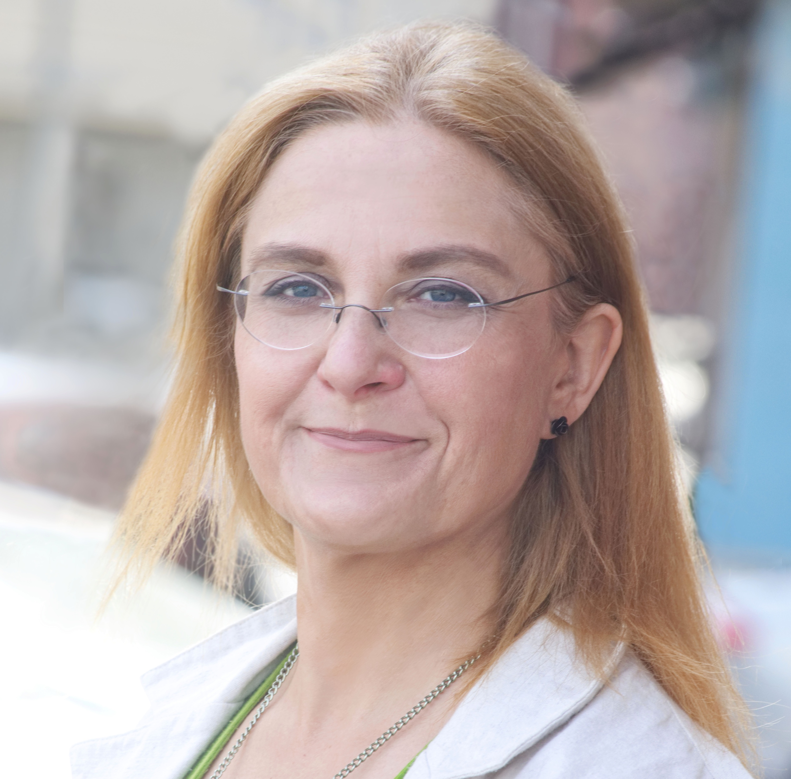
Dziękuję za Uwagę
Bogna Białecka, psycholog

